Slide 1
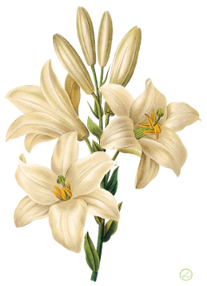
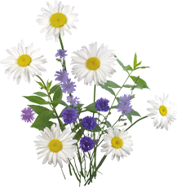
тема урока:
Цветок и его строение
    Работу выполнила Целикова И.В. учитель биологии МОУ Николо-Кормской СОШ Рыбинского района Ярославской области
2013од

Slide 2
Заполните схему
Органы растения
вегетативные
генеративные
корень
побег
цветок
плод
семя
стебель
лист
почка

Slide 3
Цветок и его строение
«Чтобы жить, нужно солнце, свобода и маленький Цветок»
Ганс Христиан Андерсен

Slide 4
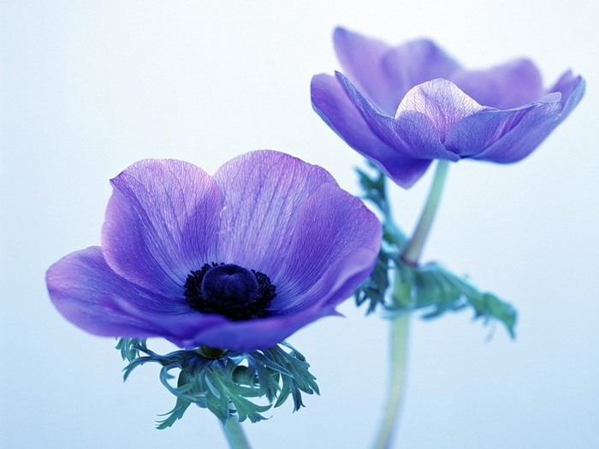
Цветок– видоизмененный укороченный побег, служащий для семенного размножения растений. Цветок развивается из генеративной (цветочной) почки. В нем происходит опыление, оплодотворение, развитие зародыша и образование плодов с семенами.

Slide 5
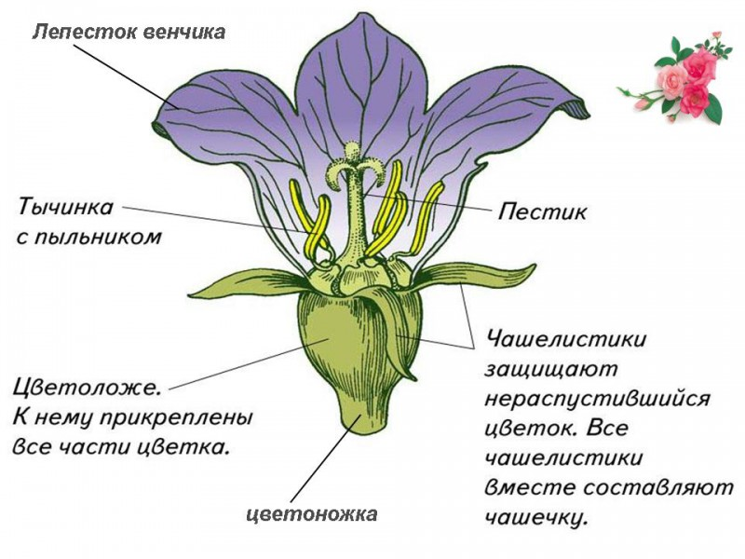

Slide 6
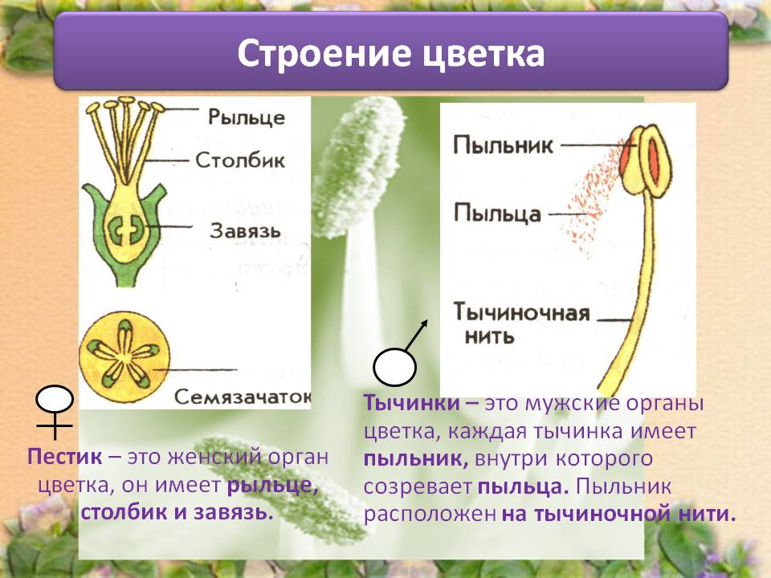
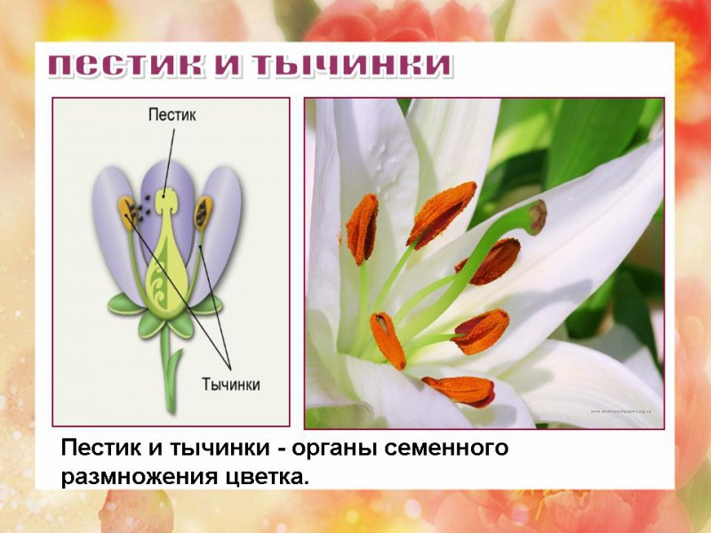
Тычинка - мужская часть цветка. Тычинки состоят из длинной, тонкой тычиночной нити и крупного пыльника, внутри которого развивается пыльца. Количество тычинок может различаться. Например: в цветке вишни имеется много тычинок, у тюльпана их только шесть.

Slide 7
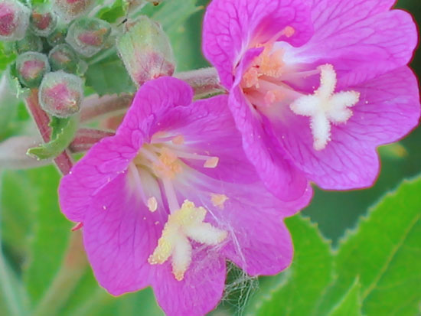
Пестик - находится на самой верхушке цветоложа (один или несколько) и является женской частью цветка. Он обычно состоит из рыльца, столбика и завязи. Но бывают исключения – например, у тюльпана в пестике нет столбика. Рыльце обычно клейкое, шероховатое или даже ветвистое. Оно служит для прикрепления пыльцы. Столбик приподнимает рыльце. Самая нижняя, вздутая часть пестика – это завязь. Она содержит в себе семязачатки.
к

Slide 8
Околоцветник
Венчик - это совокупность лепестков. Выполняют, функцию привлечения опылителей, также играют роль в защите развивающегося цветка.
Чашечка – это совокупность чашелистиков цветка. Зеленый цвет чашелистиков указывает на то, что они, как и простые листья, способны к фотосинтезу, а наличие механических тканей подсказывает нам, что чашелистики играют защитную роль, предохраняя нежные части цветка внутри бутона. У многих растений чашелистики опадают еще во время цветения,

Slide 9
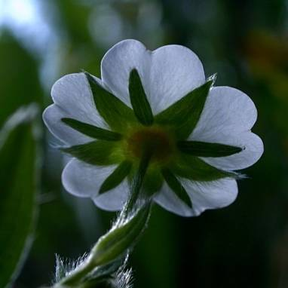
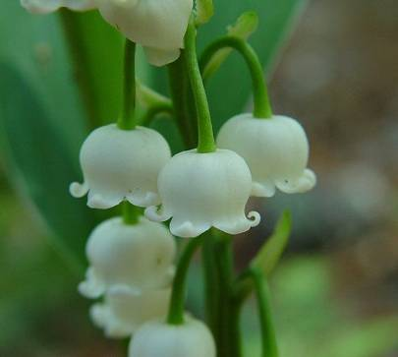
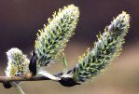
Околоцветник
Простой
все его части устроены практически одинаково, а потому в этом случае их не принято называть ни чашелистиками, ни лепестками, а только лишь листочками простого околоцветника. Однако листочки эти у разных растений неодинаковы.
Двойной (сложный) состоит из чашелистиков и лепестков, как, например, у розы, пиона, яблони. Чашелистики располагаются снаружи и, в отличие от лепестков, как правило, имеют плотную структуру и окрашены в зеленый цвет.
Голые цветы
не имеют околоцветника. Чаще всего они опыляются ветром и не нуждаются в привлечении насекомых-опылителей.

Slide 10

Раздельнополые цветки
пестичные тычиночные

Slide 11
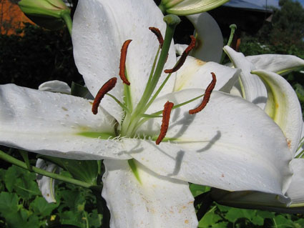
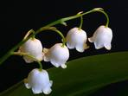
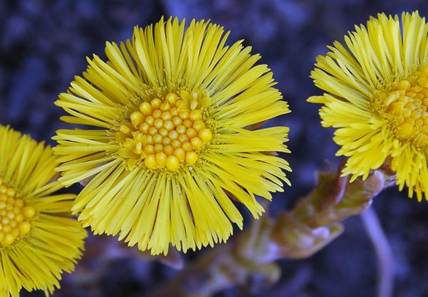
Обоеполые цветки

Slide 12
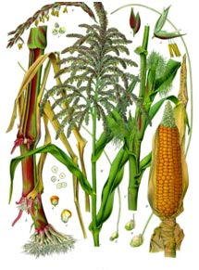
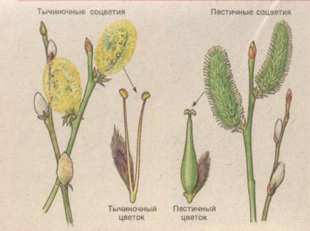
Растения
Однодомные-
это растения у которых
тычиночные
и пестичные цветки
находятся на одном
растении
Двудомные –
это растения, у
которых тычиночные
и пестичные цветы
находятся на разных
растениях

Slide 13
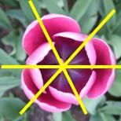
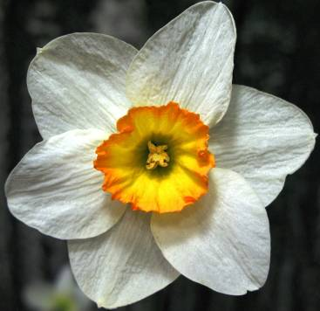
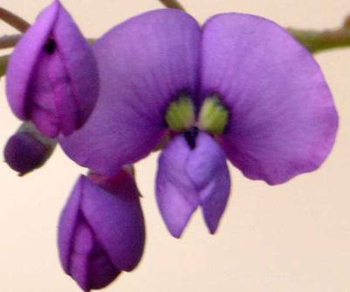
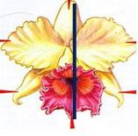
Правильные цветы - если через листочки околоцветника можно провести несколько плоскостей симметрии.
Неправильные цветы - цветки, через которые можно провести одну плоскость симметрии.

Slide 14
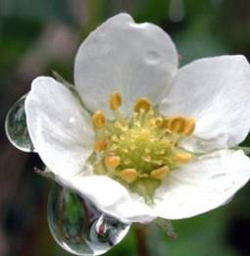
Ч - чашечка,
Л - лепестки,
Т - тычинка,
П - пестик,
О - простой околоцветник
- неправильный цветок,
* - правильный цветок,
♀ - пестичные (женские) цветки,
♂ - тычиночные (мужские) цветки,
- обоеполые цветки
( ) - сросшиеся части цветка,
Цифры - количество частей цветка
Формула
цветка
Цветок вишни
* Ч5 Л5 Т П1
8

Slide 15
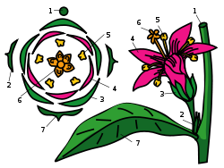
Диаграмма цветка: 1 - ось соцветия, 2 - прицветник, 3- чашелистик, 4 - лепесток,
5 - тычинка, 6 - гинецей, 7 - кроющий лист.

Slide 16
Соцветие – это группа цветков, расположенных близко друг к другу в определенном порядке

Slide 17




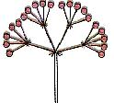




Соцветия
простые
сложные
Сложный колос
Кисть
Колос
Корзинка
Головка
Сложный зонтик
Початок
Щиток
Зонтик

Slide 18
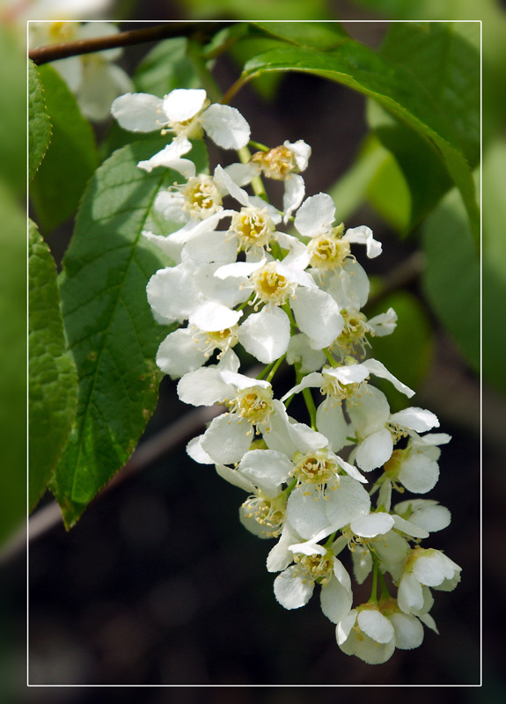
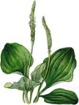
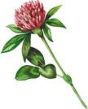
Примеры растений

Slide 19
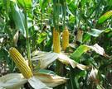
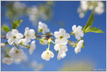
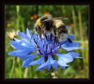
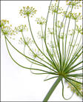
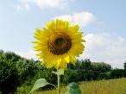

Slide 20
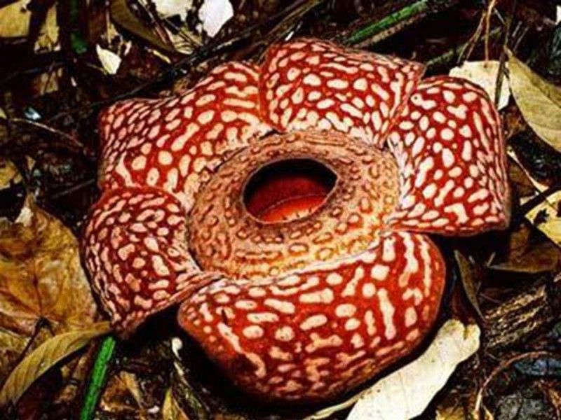
Это интересно:
Самый большой цветок – раффлезия Арнольда, диаметр цветка около 1 м, весит 10 кг.
Самое крупное соцветие у одной из индийских пальм, оно достигает в высоту 14 м, а его диаметр 12 м, в нем до 100 тыс. отдельных цветков.
Самые мелкие цветки имеет плавающая ряска из Австралии, диаметр цветков всего 0,1 мм.

Slide 21
У лотоса амазонского цветок цветет полчаса.
— Самый красивый цветок считается у кактуса „Царица ночи“ цветет два часа, но запах прекрасней не бывает…
— В 150 лет 1 раз цветет пуйя раймондии, обитатель Анд, и потом погибает.
— А какое растение побывало в космосе и цвело там? Арабидопсис.
Самый древний ископаемый цветок, возраст которого 120 миллионов лет, был обнаружен в 1989 г. в Австралии.

Slide 22
пестик
Закрепление
рыльце
столбик
завязь
цветок
ч
л
т
п
тычинка
формула
пыльник
*
тычиночная
нить
♂
♀
виды

Slide 23
Домашнее задание
    Изучить п. 31
2. Оформить лабораторную работу
3. 3 Творческое задание на выбор: 1. Вырежьте из цветной бумаги или картона силуэты частей цветка– из зеленой бумаги – силуэты чашелистиков и пестика, из желтой – силуэты тычинок, попробуйте смонтировать различные типы цветов – обоеполых и раздельнополых, с двойным и простым околоцветником. 2. Составьте свой кроссворд на тему “Строение цветка” (не меньше 10 слов).

Slide 24
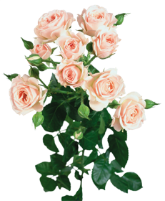
Спасибо за урок

